Slide 1


Slide 2

Componentes reutilizáveis

Slide 3


O que é um componente?
Notes:
Componente são artefatos que compõe algo no final como um skate são peças separadas que no final vão formar algo.

Slide 4
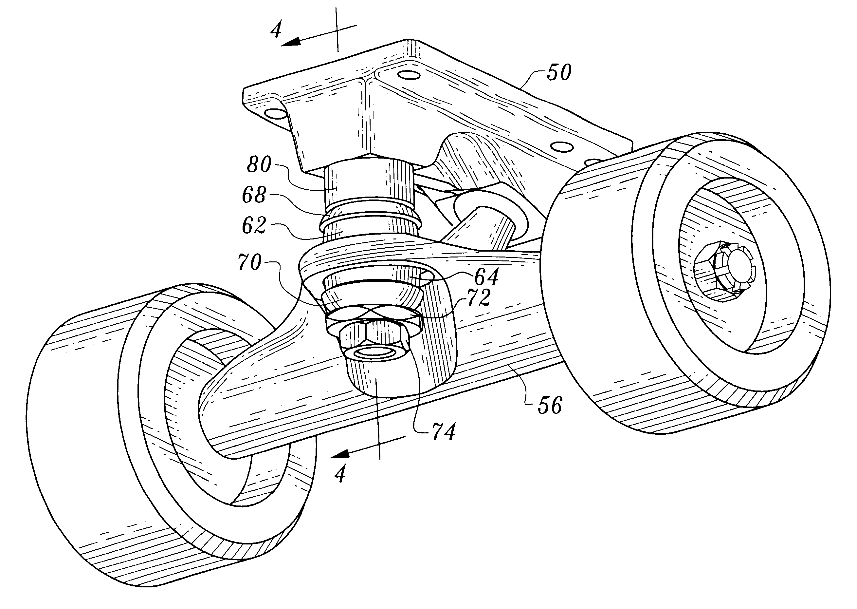

Slide 5
Quando utilizar?
Notes:
Quando você perceber que esta copiando e colando sempre o mesmo grupo de Tags e que isso se repete em várias páginas a tendência é que esse grupo com suas funções deveriam se tornar um componente.

Slide 6

Vamos criar um componente então!

Slide 7
Por que utilizar?
Notes:
Porque facilita em tratamento de erros e melhorias;
Diminui linhas de código, ficando mais clean;
Facilita um Junior ajudar no projeto e a entender, também uma pessoa nova no time fica engajada mais rápido;
Diminui duplicidade;
Rene Descartes nascido em 1596 foi um filoso francês que disse “Dividir o problema no maior numero de partes possíveis para melhor resolvê-lo”;

Slide 8
Alguns pontos sobre componentes
Notes:
Fugir da pressão de componentizar tudo que vê.
Componentes não estão relacionados a qualidade de código, isso é apenas uma frase de venda;
Componentes tem que ser pensados antes para que sejam bem feitos, isso é maturidade;
Pedir para o Dev que ele faça um componente sem ter tido uma segunda ocorrência pode sim perder produtividade, pois ele vai pensar na flexibilidade do mesmo e as vezes pode nem acabar utilizando.

Slide 9

É isso!

Slide 10
Obrigado a todos!
@matsamaral

